Slide 1
Lesson 18: Security & Audit
Slither

Slide 2
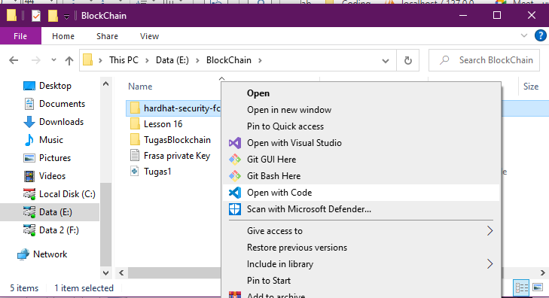
Buat Folder hardhat-security-fcc dan masuk ke terminal dalam Folder hardhat-security-fcc

Slide 3
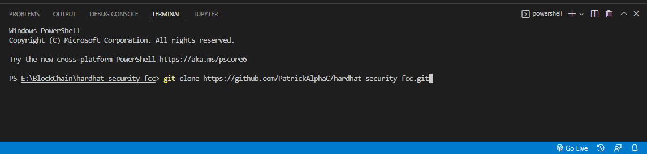
Masuk ke VSCode dan Clone code di git https://github.com/PatrickAlphaC/hardhat-security-fcc.git seperti yang ada di video

Slide 4
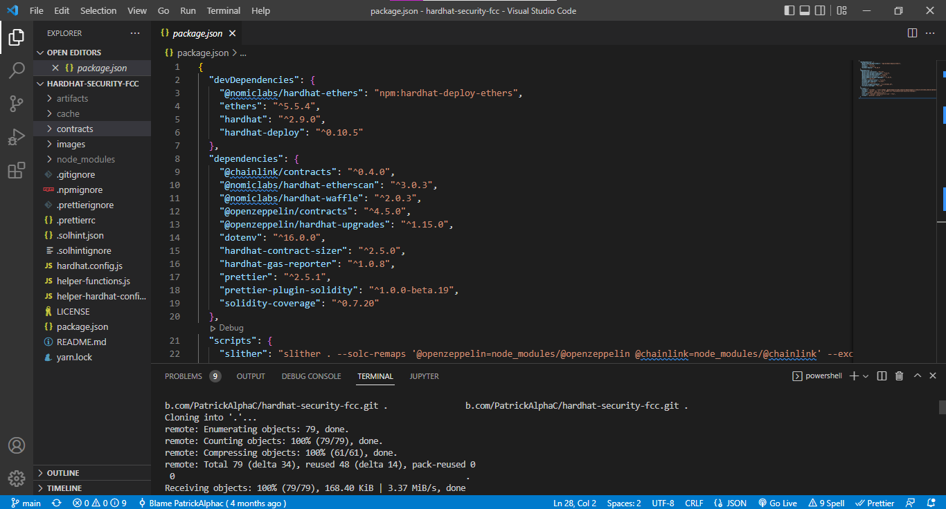
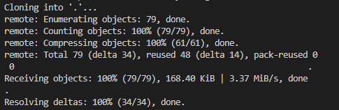
Jika clone berhasil maka akan muncul seperti ini dan file-file tersebut

Slide 5
Install Python dan jika sudah install cek version python tersebut (ini sudah pernah install sebelumnya)

Slide 6

Install pip dan cek version pip tersebut (ini sudah pernah install sebelumnya)

Slide 7

Lalu pada pip kita install solc-select

Slide 8
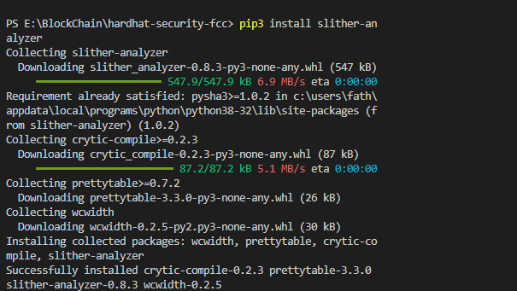
Lalu kita Install juga slither-analyzer

Slide 9
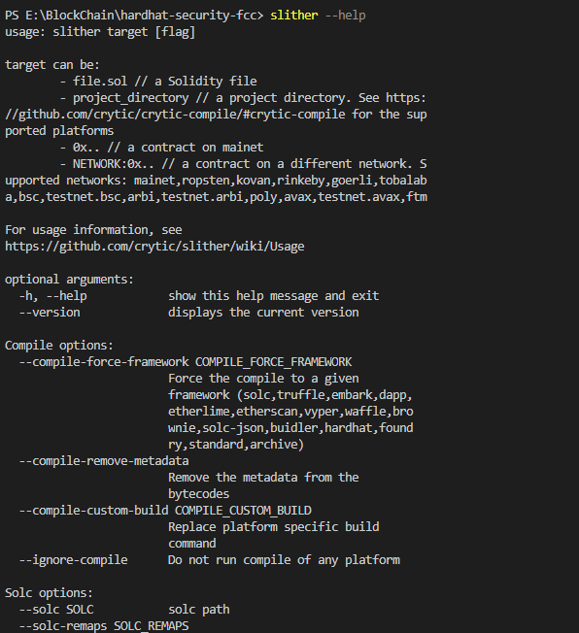
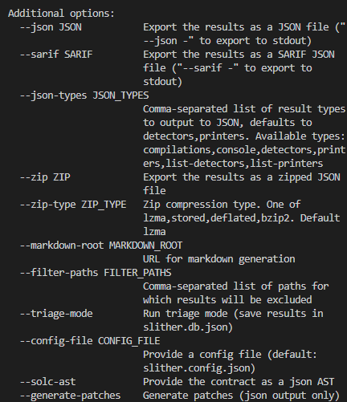
Cek jika Slither sudah terinstall dengan baik menggunakan command slither –help, jika berjalan dengan baik dan tidak ada error maka slither terinstall dengan baik

Slide 10
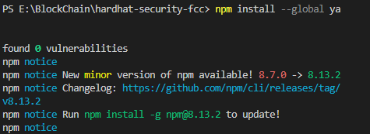
Install yarn dengan command npm install --global yarn

Slide 11
Lalu kita cek version dari yarn tersebut, agar menandakan yarn sudah terinstall

Slide 12
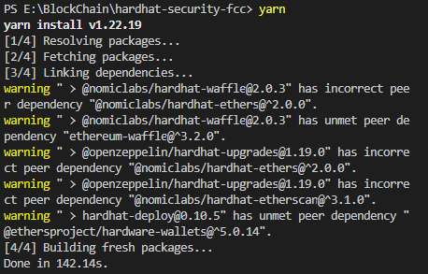
Lalu kita hidupkan yarn tersebut dengan command yarn

Slide 13
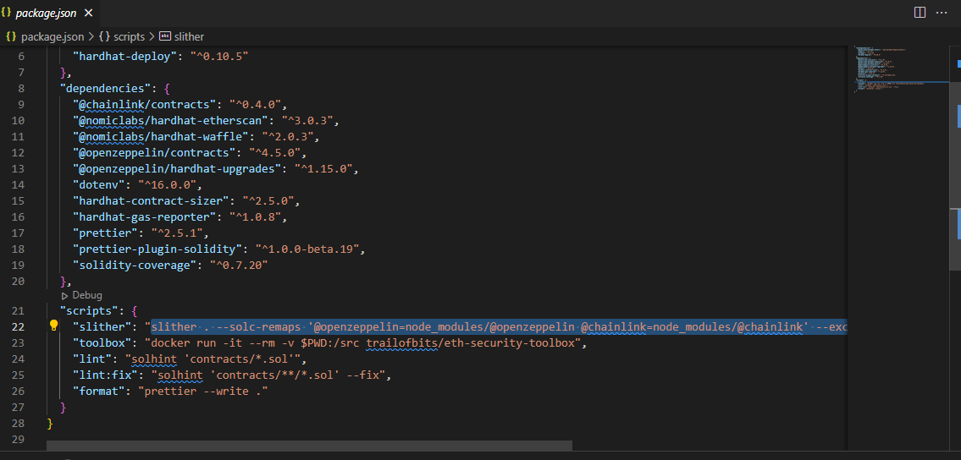
Lalu kita running slither pada yarn dengan mengcopy isi slither pada file package.json dan masukan pada terminal

Slide 14
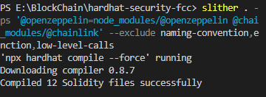
Jika berhasil akan muncul seperti ini, nantinya slither akan menganalisa semua contract yang ada di folder ini.

Slide 15
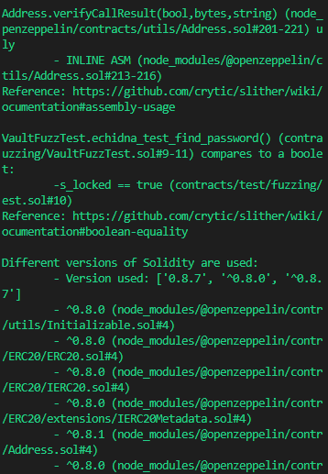
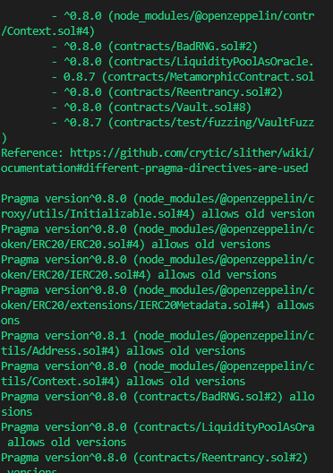
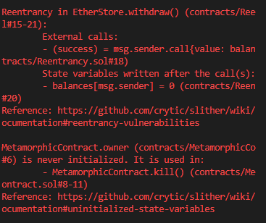
Maka hasil Analisa slither akan muncul seperti ini

Slide 16
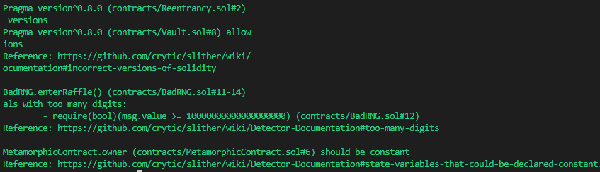
Hasil dari Analisa tersebut adalah tecatat ada 17 masalah yang ditemukan baik masalah yang besar maupun yang kecil

Slide 17
Penjelasan hasil analisis slither pada contract
Hasil yang berwarna merah itu berarti adalah issue yang mempunyai high impact jika diperbaiki, maka saat kita mendeploy contract yang sudah diperbaiki dan contract yang belum diperbaiki akan terlihat banyak perbedaan setalah perubahan dan kita akan menemukan issue yang sangat banyak pada contract yang belum diperbaiki.
Sedangkan hasil yang berwarna hijau adalah issu yang mempunyai low impact jika diperbaiki, contohnya seperti version solidity yang berbeda sedikit di semua file, lalu jika ada version solidity yang sudah tua, dan lainnya.

